Slide 1
《海洋科学集刊》期刊介绍
《海洋科学集刊》编辑部
2018年11月

Slide 2
目 录
1
——历史沿革介绍
2
——最新情况介绍
3
——征稿要求

Slide 3
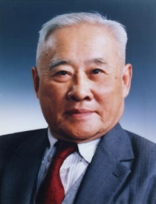
《海洋科学集刊》历史沿革介绍
1962年由“中国海带之父”曾呈奎院士创刊，由中国科学院海洋研究所主办，科学出版社出版的不定期连续出版物
主编先后由曾呈奎院士、刘瑞玉院士、秦蕴珊院士、周名江研究员、相建海研究员、孙松研究员、杨红生研究员担任
以报道基础理论研究、应用基础研究为主，特别是以生物学的分类学科为重点，集综述性、资料性、实用性、专题性为一体
以不限字数、不限篇幅为特色

Slide 4
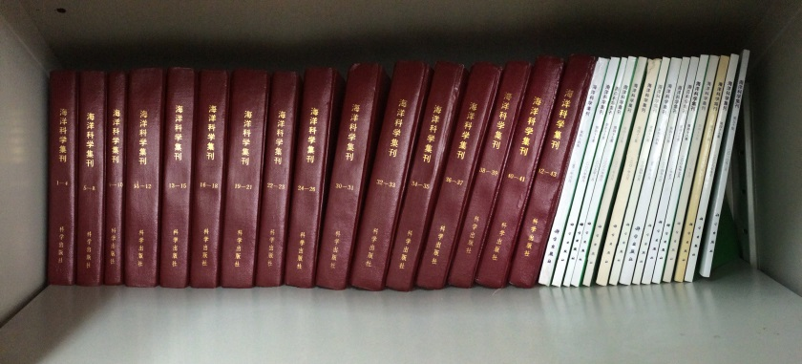
《海洋科学集刊》历史沿革介绍
创刊以来，曾与45个国家和地区，187个科研机构建立了国际交换关系，被联合国《水科学和渔业文摘》、中国海洋文献数据库、《海洋文摘》、《中国生物学文摘》、中国生物学文献数据库、中国期刊全文数据库（清华光盘版）、中国科技期刊精品数据库和中国知网收录。
至2010年，出版了50辑，传播优秀科研成果100多篇

Slide 5
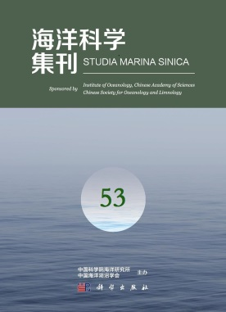
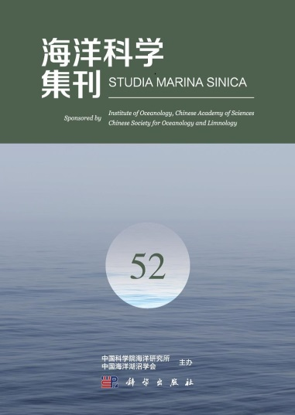
《海洋科学集刊》最新情况介绍
主编：杨红生 研究员
主办单位：中国科学院海洋研究所
中国海洋湖沼学会
出版单位：科学出版社
出版时间：每年10~12月

Slide 6
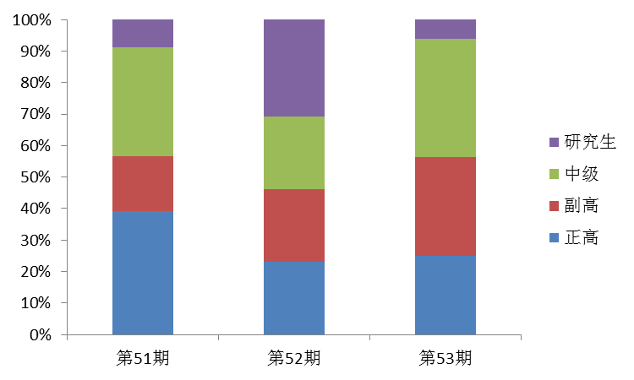
《海洋科学集刊》最新情况介绍

Slide 7
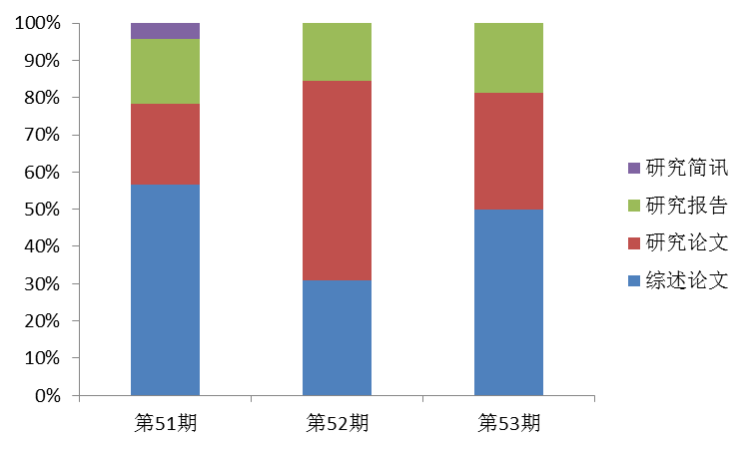
《海洋科学集刊》最新情况介绍

Slide 8
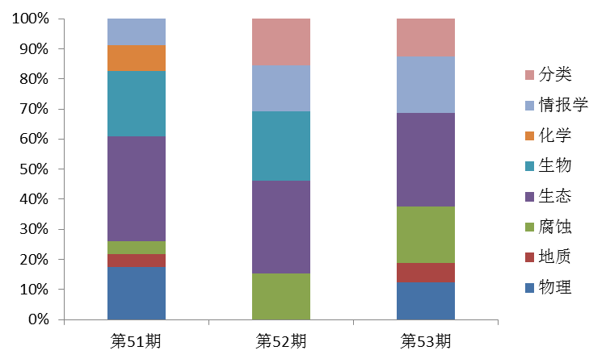
《海洋科学集刊》最新情况介绍

Slide 9
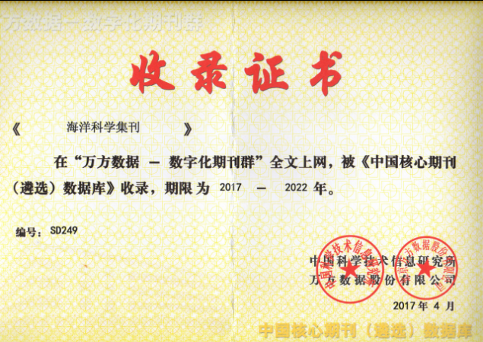
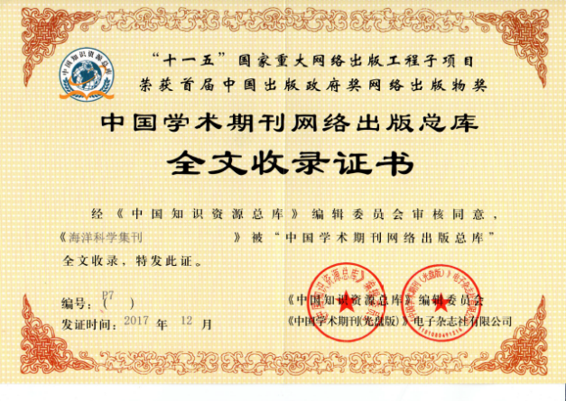
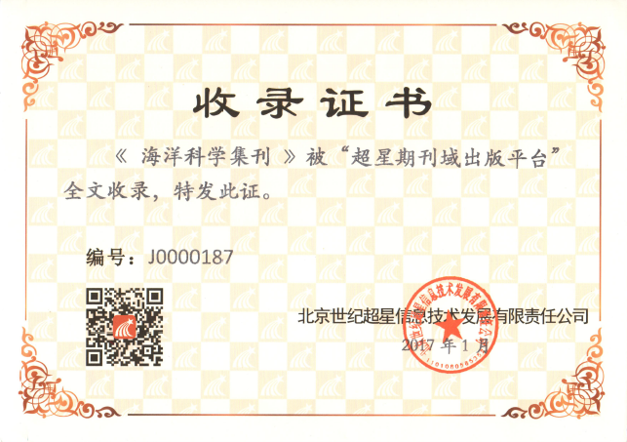
《海洋科学集刊》最新情况介绍
作为辑刊被各数据库全文收录

Slide 10
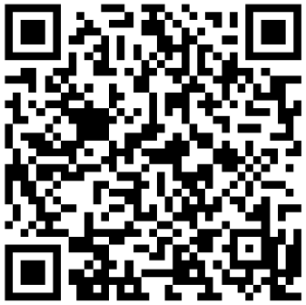
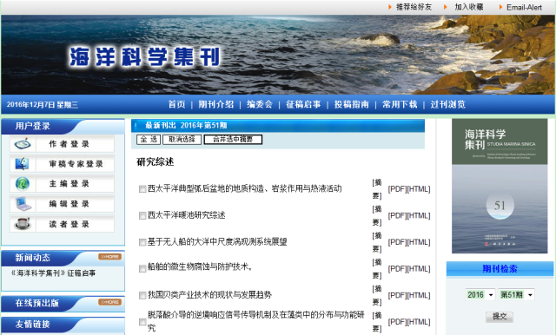
《海洋科学集刊》征稿要求
征稿来源：中国海洋湖沼学会各分会；国家自然科学基金获得者、副高以上研究人员；其他院校科研工作者
稿件内容：涉及物理海洋学、海洋地质学、海洋生物学、海洋环境与生态学、海洋化学等多个海洋学科及其分支，以及文献情报学分析的科学研究趋势等。是在国内外相关研究领域前沿课题支持下形成的研究论文、高水平综述、研究简报、高新技术、学术交流等。具有一定的创新性和前瞻性。
不限字数、不限篇幅；版面费减免
本刊采用在线投稿
主页地址：http://qdhys.ijournal.cn/hykxjk/ch/index.aspx
和《海洋与湖沼》、《海洋科学》共用作者信息

Slide 11
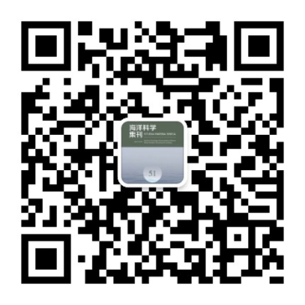
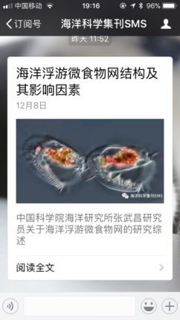
《海洋科学集刊》数字化
微信公众号：2016年开始使用微信公众号进行论文推送
期刊数字化
全文开放式获取： 可在我刊主页 免费下载2009年出版至今的所有电子文献
在线预出版：
稿件接收后，首先在主页预出版栏提前发布，预出版的内容为未经排版加工的稿件，作者、读者可第一时间浏览文章信息并下载全文
DOI注册：2016年开始本刊为每一篇发表论文注册doi号，实现全文链接，极大方便了读者检索和引用

Slide 12
《海洋科学集刊》联系方式
办公地址：青岛市市南区福山路32号204室
办公电话：0532-82898769
电子邮箱：luoxuan@qdio.ac.cn（期刊主管）
感谢您的聆听，请多提宝贵建议！

